Slide 1
Jihomoravský kraj
Vypracoval: Kryštof Koňák

Slide 2
Informace o kraji
Krajské město: Brno
Hejtman: Michal Hašek [ČSSD]
Rozloha: 7 196,5 km²
Počet obyvatel: 1 166 313
Nejvyšší bod: Durda [838 m. n. m.]
Počet okresů: 7
Měna: koruna
Hustota zalidnění: 162 obyvatel/km²

Slide 3
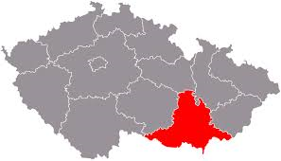
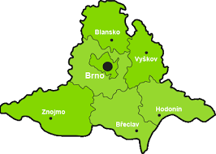
Mapa kraje
Brno Jihomoravský kraj

Slide 4
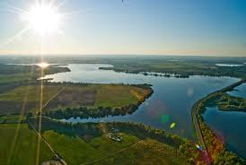
Vodstvo
Na jižní Moravě se nacházejí velké rybníky a vodní nádrže, např.: vodní nadrž Nové Mlýny, vodní nadrž Vranov.

Slide 5
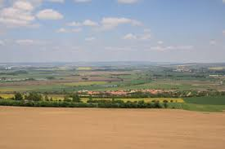
Zemědělství
Zemědělství je rozšířeno zejména v nížinách Dyjsko-svrateckého a Dolnomoravského úvalu. Celorepublikový význam má pěstování pšenice, cukrovky a chmele.

Slide 6
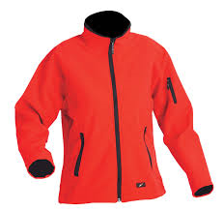
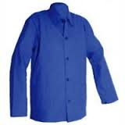
Průmysl
Ve městě je zastoupen průmysl strojírenský, textilní a oděvní. U Hodonína jsou menší ložiska ropy a zemního plynu.

Slide 7
Statistické údaje k 1. 1. 2012
Okresy: | Rozloha: | Počet obyvatel: | Průměrný věk: | Počet obcí:
Blansko | 863 | 106 847 | 41,1 | 116
Brno-město | 230 | 378 965 | 42,2 | 1
Brno-venkov | 1 499 | 206 501 | 40,3 | 187
Břeclav | 1 038 | 114 853 | 40,9 | 63
Hodonín | 1 099 | 156 517 | 41,4 | 82
Vyškov | 876 | 89 342 | 40,7 | 80
Znojmo | 1 591 | 113 288 | 40,6 | 144

Slide 8
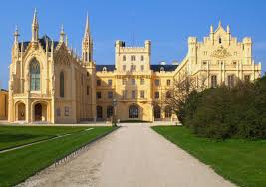
Zámek Lednice
Zámek Lednice je památka UNESKO. Zámek Lednice se nachází v obci Lednice. na pravém břehu Dyje.

Slide 9
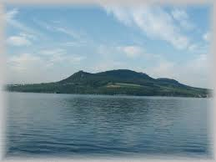
Pálavské vrchy
Pavlovské vrchy jsou vápencovým pohořím, které se táhne na samém jihu Moravy od ohbí Dyje dvacet kilometrů na jih okolo Mikulova až ke státním hranicím s Rakouskem.

Slide 10
Děkuji za pozornost
Zdroje: hlava, učebnice, wikipedie, google obrázky…

